Slide 1

Instant Voice Message SNS
2015.08.21(금)
From KAIST

Slide 2
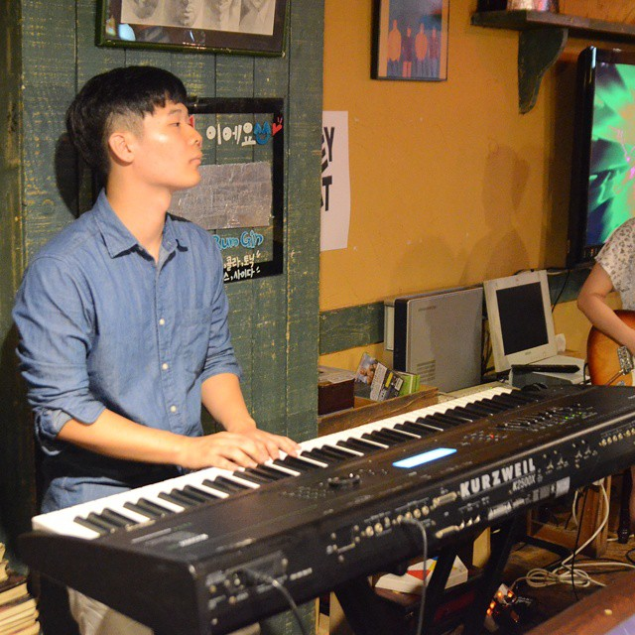

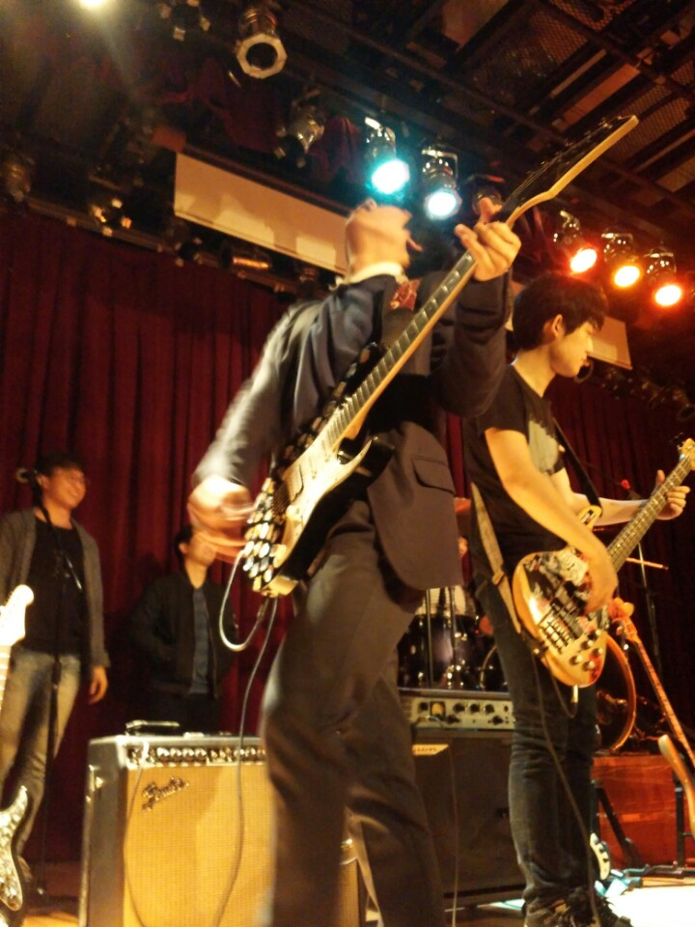
멤버 소개
유인재
전병수
최승표

Slide 3
IDEA
모임, 만남, 성공적
공동 목표가 있는 그룹내의 재미있고 즉각적인 의사소통을 필요로 하는 그룹 멤버 간의 간편 음성 의사소통 서비스
텍스트가 아닌 음성을 기반으로 빠른 의사소통을 제공
일반적으로 1:1간에만 가능한 다른 음성 의사소통들과는 달리 사용자가 다수에게 즉각적으로 음성을 전달 할 수 있다.

Slide 4
개발 방향
Minimum Viable Product)
24시간 동안 할 일
약속 만들기
약속 시간에 음성 알림을 통해 그룹 멤버 간의 음성 통신
1:N간 음성 전달 서비스(무전기)
한 명이 그룹 내부 원들에게 단번에 간단한 음성을 전달할 수 있다. (Ex. 행사 준비, 등등의 무전기 수요 대체)
약속 만들기
1:N 간 음성 전달 서비스
편리한 그룹 생성

Slide 5

Thank You!

